Slide 1
Klimakur 2020 – biogass fra husdyrgjødsel og våtorganisk avfall
Jordbruks- og avfallstiltak generelt
Mer i detalj om biogass:
Tiltak
Kostnader
Virkemidler
Fremtidsutsikter
Per Fjeldal, Klima- og forurensningsdirektoratet

Slide 2
Hvilke drivhusgasser slippes ut fra jordbruket?
Jordbruksutslipp ca 9 % av Norges totale utslipp av klimagasser
Metan og lystgass utgjør 90 % av jordbruksutslippene
Metan fra husdyrhold, dyrenes fordøyelse, gjødsellager
Lystgass fra prosesser i jord, gjødsling, gjødsellager
En del av nitrogenet fra nitratavrenning og ammoniakkavdamping omdannes til lystgass i miljøet
Forbrenning av fossile brensler maskiner/oppvarming <10 %
Utslipp av karbon fra endringer i arealbruk – særlig myrdyrking
Betydelig andel av utslippene
Er med i utslippsregnskapet under LULUCF
Ikke en del av Kyotoforpliktelsene
MEN også betydelig potensial for opptak av karbon i jord

Slide 3
Utslipp fra jordbruk i perioden 1990-2007
Utslipp fra jordbruksredskap 2007 var 0,48 mill tonn CO2-ekvivalenter
Utslipp fra mineralisering av jord ca 2 mill tonn CO2-ekvivalenter

Slide 4
Fremskrivninger av utslipp fra jordbruket
Befolkningsøkning som beskrevet i Perspektivmeldingen 2009
Økt produksjon av hvit kjøtt og melk i takt med befolkningsøkningen
Konstant produksjon av rød kjøtt
Antall storfe forblir uendret
Økt melkeproduksjon gjennom økt produksjon per ku
Det forutsettes et økt forbruk av kraftfôr til erstatning for grovfôr
Konsekvensen er noen forskyvninger i utslippene mellom de ulike dyregruppene
Det er ikke regnet med endringer i utslippene av lystgass fra jord
Uendret takt i nydyrking av myr
Gitt disse antakelsene vil utslippene fra jordbruk endre seg ubetydelig i forhold til i dag frem mot 2020 og 2030

Slide 5
Norge står relativt fritt til å støtte jordbruket økonomisk og innføre tollbarrierer
Jordbrukssektoren ikke en del av EØS-avtalen
Implementering av overnasjonalt regelverk kan likevel ha betydning
For eksempel nitrat­direktivet, vanndirektivet og nordsjøavtalen
Eksport og import av jordbruksvarer er økende og norsk landbrukspolitikk er styrt av regelverket i WTO
Betydning for den totale jordbruksstøtten og hvor mye toll vi kan innføre
Det forhandles om en ny WTO avtale for jordbruksvarer

Slide 6
11 tiltak utredet for gjennomføring innen 2020
Fire hovedgrupper av tiltak i jordbruket:
Biogass
Tiltakspakker for mer effektiv gjødsling
Opptak av karbon i jord og redusert mineralisering
Redusert bruk av fossilt brensel
Totale reduksjoner for tiltak som ikke er overlappende er 1,2-1,3 mill tonn CO₂-ekv.
Energibærere kan substituere opp til 1,2 mill tonn CO₂-ekv.
Biogass fra husdyrgjødsel
Tiltak for biokull – pyrolyse produserer bioolje og biogass

Slide 7
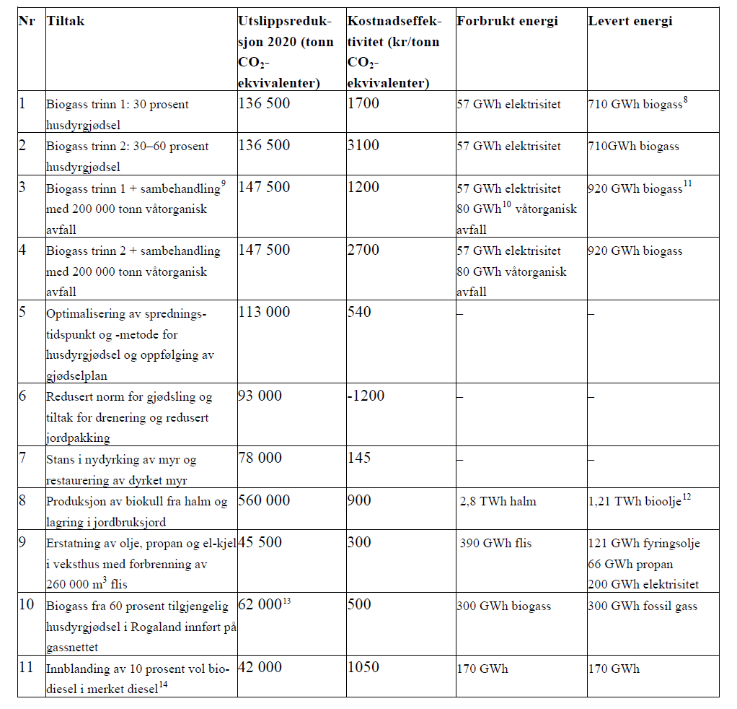
Tiltaksoversikt

Slide 8
Kvantifisering av jordbrukstiltak for 2020

Slide 9
Kostnadskurve for jordbrukstiltakene

Slide 10
Potensial for å redusere utslipp av klimagasser ytterligere frem mot 2030…
Biokull – stort potensial for utvidelse
Kan bruke skogsavfall og annen biomasse fra trær
Må vurdere skogressurser mot annen bruk ut fra et livsløpsperspektiv
Myrtiltaket – doblet effekt i 2030
> 60 % husdyrgjødsel kan utnyttes til biogassproduksjon
Men til en høyere kostnad
Tiltak for mer effektiv gjødsling kan bygges ut
Flere del-tiltak kan gjennomføres på større deler av jordbruksarealet enn beskrevet
Høyere innblanding av biodiesel er mulig frem mot 2030
I tråd med tiltak utredet i transportsektoren

Slide 11
Verd å merke seg om jordbrukstiltakene…
Biogasstiltakene er de dyreste i jordbrukssektoren
Klif vil se nærmere på samfunnsøkonomiske kostnader gjennom livsløpet som gir et mer fullstendig bilde
Tiltak i jordbruket krever forskning, utredning og dokumentasjon
Klarlegge reduksjoner og kostnader bedre
Overgang til mer presise beregningsmetoder
Reduksjon av lystgassutslipp kan være underestimert
Forskjeller mellom samfunnsøkonomiske kostnader og den prisen bedrifter blir stilt overfor
Samfunnsøkonomisk nytte beregnet uten avgifter, skatt, moms
”Annen miljønytte” er tatt med for biogasstiltakene men forsiktig estimert
Noen oppdateringer i sektorrapport vs. sammendraget i hovedrapporten

Slide 12
Klimagassutslipp fra avfallssektoren
Utslippene utgjør ca 2 % av norske utslipp
Metan og karbondioksid
En rekke utslippsreduserende krav er allerede innført
Nye tillatelser inneholder strengere krav til deponering av avfall og avslutning og etterdrift
Hjemmel i forurensningsloven og avfallsforskriften
Krav til oppgradering av anleggene som grunnlag for nye tillatelser
Strengere krav til teknisk standard, utslipp, drift relevant for metanutslipp
Grunnlag i EUs deponidirektiv
Forbud mot deponering av biologisk nedbrytbart avfall
Avtaler om innsamling og gjenvinning av emballasjeavfall samt optimering av emballasje
Avgift på sluttbehandling av avfall
…en del av referansebanen

Slide 13
Historiske utslipp og fremskrivninger

Slide 14
Tiltak utredet og kvantifisert i avfallssektoren
Etablering av nye oppsamlingsanlegg for metangass
25 000 tonn CO₂-ekvivalenter/350 kr per tonn
Opprusting av eksisterende metangassanlegg
70 000 tonn CO2-ekvivalenter/120 kr per tonn
Økt materialgjenvinning av plast
90 000 tonn CO2-ekvivalenter/900 kr per tonn
Økt produksjon av biogass fra våtorganisk avfall
20 000 tonn CO2-ekvivalenter/1400 kr per tonn
Biogass fra deponier og våtorganisk avfall kan substituere fossile brensler i andre sektorer

Slide 15
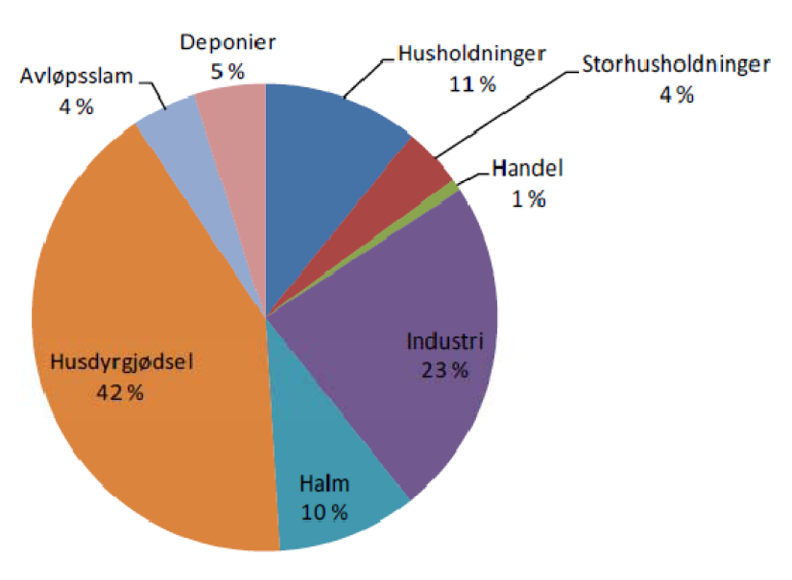
Ressursgrunnlaget for biogass
Husdyrgjødsel størst potensial med 42 %
Alle fraksjoner våtorganisk avfall til sammen 39 %
Andelen vil øke ettersom mengden deponigass avtar
Halm kan i stedet brukes til produksjon av biokull?
Mulige ressurser; høy uegnet som fôr og parkgress
StØ, UMB, Enova 2008

Slide 16
Produksjon av biogass fra husdyrgjødsel
Utredet i to steg: 0–30 % og 30–60 % av total gjødselmengde
Referansebanen er spredning på jordbruksjord
Reduserte CH₄ og N₂O-utslipp 136 500 tonn CO₂-ekv. for hvert trinn
Tiltakskostnad er hhv. 1700 og 3100 kr pr tonn CO₂-ekvivalenter
Hvert trinn produserer 710 GWh biogass
Gitt dagens rammebetingelser 0,79 og 1,07 øre pr kWh
Produksjon av biogass fra våtorganisk avfall
Et forsiktig anslag av ressursgrunnlaget er 400 000 tonn avfall
Referansebanen er kompostering og forbrenning 50/50
Tilsvarer et metanutslipp tilsvarende 22 000 tonn CO₂-ekvivalenter
Tiltakskostnaden er 1400 kr per tonn CO₂-ekvivalenter
Tiltaket leverer 210 GWh biogass
Gitt dagens rammebetingelser ca 0,86 kr/KWh
Eller mulig noe lavere om anlegget får betalt for mottatt avfall

Slide 17
Sambehandling husdyrgjødsel/våtorganisk avfall
Utredet i to steg: 0–30 % og 30–60 % av total gjødselmengde
Innblandet 200 000 tonn våtorganisk avfall i hvert trinn
Reduserer utslippene med 147 500 tonn CO₂-ekv. i hvert trinn
Sum av utslippsreduksjon fra behandling av de to ressursene separat
Tiltakskostnad redusert til 1200 og 2700 kr/tonn CO₂-ekvivalenter
Våtvekten øker med 6 % sammenliknet separatbehandling av husdyrgjødsel
Samme dimensjonering av anleggene som for bare husdyrgjødsel
Likevel – 10 % økning i investerings- og driftskostnader lagt inn
Hvert trinn produserer 920 GWh biogass
Gitt dagens rammebetingelser 0,67 og 0,91 øre pr kWh
Sambehandling medfører sannsynligvis en synergieffekt
Mer gass enn om husdyrgjødsel og våtorganisk behandles for seg

Slide 18
Bruk av biogass
Oppvarming
Nærvarme
Fjernvarme
Elektrisitetsproduksjon
Utnyttelse av overskuddsvarme til nær- eller fjernvarme
Industriell bruk
Transport
Busser, renovasjonsbiler
Personbiler med dual fuel-teknologi
Ferger
Direkte innføring på regionale gassnett

Slide 19
Total kostnadseffektivitet for biogass
Se på produksjonskostnaden, oppgradering, distribusjon, infrastruktur til og med sluttbruken
Foreløpige overslag 700-800 kr pr tonn CO2-ekvivalenter der biogass substituerer fossil gass direkte
Kostnaden knyttet til slik sluttbruk i hovedsak knyttet til oppgradering
Kun mindre endringer ved utstyr til selve forbrenningen
Noe mer komplisert der det må gjøres mer omfattende investeringer
Transport: Ombygging av kjøretøy, distribusjonsnett, tankstasjoner, backup-løsning med fossil gass
Elektrisitetsproduksjon: Strømgenerator, elektrisk anlegg, distribusjon av varme
Fra et samfunnsøkonomisk ståsted:
Få alternativer til fossile brensler kan rettferdiggjøre en høyere tiltakskostnad
Fremtidig energibalanse – mer etterspørsel etter strøm?

Slide 20
Virkemidler for økt produksjon av biogass
Økonomiske virkemidler
Juridiske virkemidler
Informasjon
Forskning og utredning

Slide 21
Økonomiske virkemidler
CO₂-avgift på konkurrerende energibærere til biogass
N-avgift på konkurrerende produkter til biorest (kunstgjødselavgift)
Økt sluttbehandlingsavgift for forbrenning av våtorganisk avfall
Klimaretting av bevilgningene over jordbruksoppgjøret
Ved relativt beskjedne endringer i noen av de store støtteordningene i jordbruket kan midler frigis til virkemidler som er klimaspesifikke
Investeringsstøtte til biogassfabrikker
Støtte til produsert mengde biogass
Støtte av gjødselpelletsproduksjon
Mottaksplikt for energiselskapene
Gass, varme eller elektrisitet

Slide 22
Juridiske virkemidler
Leveringskrav for husdyrgjødsel
Innen gitt radius eller kjøreavstand fra biogassanlegg
Krav til kommunene om kildesortering av våtorganisk avfall
Forbud mot forbrenning av avfall med lav brennverdi
Reguleringer med indirekte virkning på gjødseltilgangen
Forbud mot spredning av husdyrgjødsel utenfor vekstsesongen
Skjerpede krav til gjødselplanlegging
Krav til klimaeffektiv spredning av husdyrgjødsel

Slide 23
Informasjon
Naturlig å følge opp juridiske og økonomiske virkemidler med god informasjon og veiledning
Informasjon brukt alene er mest effektivt for tiltak som allerede er bedriftsøkonomisk lønnsomme
For biogass er det knyttet spesielle utfordringer til kommunikasjon og samarbeid langs hele verdikjeden fra produksjon til sluttbruker

Slide 24
Forskning og utredning
Produksjon av biogass fra gjødsel og avfall er en relativt moden teknologi
Utrede produksjon under kalde klimatiske forhold
Bruk av biorest i norsk jordbruk
Reelle opptak og utslipp av klimagasser i jordbruket
Dokumentasjon gjør at større utslippsreduksjon av CH₄ og N₂O krediteres
Forbedret kostnadseffektivitet – økt politisk interesse for gjennomføring

Slide 25
Virkemidler for biogass husdyrgjødsel
Utelukkende investeringsstøtte til biogassproduksjon for husdyrgjødsel må ligge i størrelsesorden 80 % av investeringen
Hvis støtten utelukkende skal gis til produsert mengde biogass må støtten være 0,70-0,80 kr pr KWh
Kombinasjon av investeringsstøtte og støtte til produsert mengde gass er en mulighet
Sambehandling med våtorganisk avfall reduserer støttebehovet noe
Dersom avgifter på konkurrerende energibærere og gjødselprodukt vedtas vil dette kunne redusere behovet for støtte
Høyere pris for biogass i konkurranse med fossil gass
Inntekter fra gjødselpelletsproduksjon
Nevnte juridiske virkemidler vil også påvirke økonomien i tiltaket
Vanskelig å tallfeste

Slide 26
Konklusjoner
Er biogasstiltaket det viktigste i jordbruks og avfallssektorene?
Nei – men det er ett blant flere tiltak som kan gjennomføres å oppfylle klimaforliket
Lagring av biokull i jordbruksjord og produksjon av bioolje er mest lovende med størst potensial
Biogass er blant de mest kostbare tiltakene i jordbruks- og avfallssektoren
Likevel ikke spesielt kostbare sammenliknet andre sektorer
Rimeligere når bruksleddet og substitusjonseffekt tas i betraktning
Tilgjengelig, moden teknologi – ”bare å sette i gang”
Stor interesse og entusiasme viktig å ta vare på
Med øket satsing faller investeringskostnadene

Slide 27
Sektoranalyser jordbruk og avfall
Tilgjengelig på http://klimakur2020.no/
Se under fanen dokumenter
Tiltak og virkemidler for reduserte utslipp av klimagasser fra jordbruk
Tiltak og virkemidler for reduserte utslipp av klimagasser fra avfallssektoren
Jordbruksrapporten skrevet på grunnlag av tre rapporter fra Bioforsk
biogass, mer effektiv gjødsling og karbonbinding i jord
www.bioforsk.no, se under publikasjoner
Zero-rapport om energiomlegging og enøk i veksthus
http://www.zero.no/publikasjoner/reduksjon-av-utslipp-av-klimagasser-fra-veksthusnaeringen
Mepex-rapport for avfalssektoren

Slide 28
Takk for oppmerksomheten!

